Slide 1
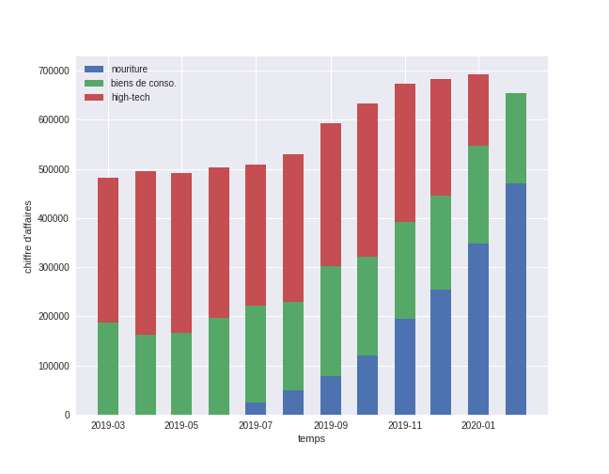

La catégorie Nourriture représente plus de 50% du CA total
Un CA en baisse en Février 2020 suite à une hausse continue depuis Juillet 2019
Rapport Marketing - Février 2020
Notes:
La proportion des ventes par catégorie de produit
L’évolution du chiffre d'affaires

Slide 2
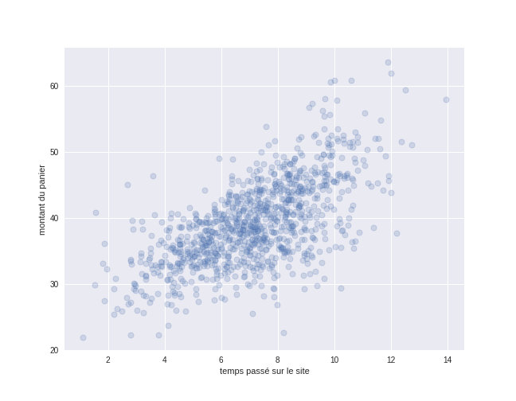
Le montant du panier par client varie entre 30€ et 50€ pour la majorité des sessions
Le temps passé sur le site varie entre 4 et 9 minutes pour la majorité des sessions
Rapport Marketing - Février 2020
Notes:
Le montant des achats des clients (montant du panier)
Le temps passé par les visiteurs sur le site web (sessions ayant abouti à un achat)

Slide 3
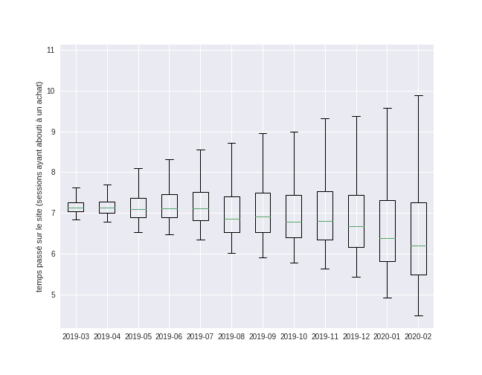
La variabilité du temps passé par les visiteurs sur le site web s’accentue avec une médiane à 6 minutes en Février 2020 versus 7 minutes en 2019
Rapport Marketing - Février 2020
Notes:
L’évolution de la variabilité du temps passé par les visiteurs
Variabilité augmente surtout à partir de 08/19
Tendance à la diminution du temps passé sur le site, entre 5min ½ et un peu >7min avec une médiane à env. 6 min (médiane de 7min jusqu’en 07/19)

Slide 4
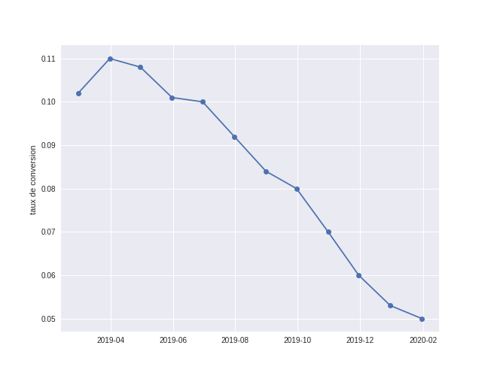
Un taux de conversion en chute continue depuis Juillet 2019
Rapport Marketing - Février 2020

Slide 5
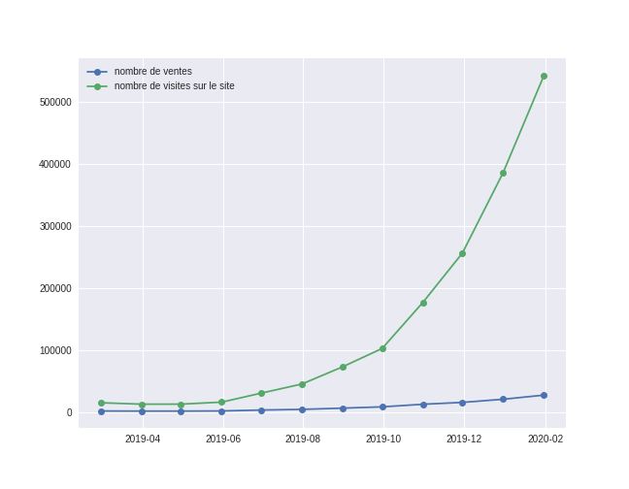
+120% sur le nombre de visites sur le site web entre fin 2023 et Février 2020
Stabilité du nombre d'achats des clients depuis 2019
Rapport Marketing - Février 2020
Notes:
+450% entre 10/19 - 02/20
Monthly : +38% entre 11/19 - 12/19 /// +60% entre 12/19 - 01/20 /// +37.5% entre 01/20 - 02/20
Quarterly : +206% sur les derniers mois /// +260% sur le trimestre 08/19-11/19
Q3 2019 : +213% par rapport à 09/19
Jan-Fév 2020 : +120% par rapport à 12/19

Slide 6
CONCLUSION
Il est recommandé de développer les ventes de la catégorie “Nourriture”
Baisse de CA exceptionnelle en janvier (arrêt catégorie “High Tech”)
CA probablement en hausse dans les mois à venir
Réserves et obstacles à la hausse potentielle du CA
Rapport Marketing - Février 2020
Notes:
+450% entre 10/19 - 02/20
Monthly : +38% entre 11/19 - 12/19 /// +60% entre 12/19 - 01/20 /// +37.5% entre 01/20 - 02/20
Quarterly : +206% sur les derniers mois /// +260% sur le trimestre 08/19-11/19
Q3 2019 : +213% par rapport à 09/19
Jan-Fév 2020 : +120% par rapport à 12/19

